Slide 1
JDBC를 이용한 수강신청 프로그램 구현
8조
팀명 : PMP(Practice Makes Perfect)
팀프로젝트명 : SUS(Sign Up Subject)

Slide 2
목차
역할분담
프로그램 소개
DB 구성
프로그램 흐름도
프로그램
QnA

Slide 3
역할분담
이름 | 학번 | 역할 | 분담내용 | 참여율 (%)
최진석 | 201158034 | 팀장 | 설계 및 JDBC와 MySQL 코딩, 문서화 작업 | 25
김훈식 | 200958127 | 팀원 | 설계 및 JDBC와 MySQL 코딩, 코딩 자료 수집 | 25
성경모 | 201158038 | 팀원 | Eclipse로 개발, 코딩 자료 수집 | 25
조수종 | 201158037 | 팀원 | Eclipse로 개발,코딩 파일 관리 | 25

Slide 4
프로그램 소개
학교에 등록되는 학생의 인원수와 등록되는 과목의 수가 많아지고, 다양화됨에 따라, 학생의 신상 등록 및 과목의 수를 체계적으로 처리하고 관리할 수 있는 방법이 필요하다.
이러한 환경을 개선하기 위해 사용자(교수, 학생)가 보다 간편하고 편리하게 사용할 수 있는 시스템이 필요하다.

Slide 5
DB구성
ERD (Entity-Relationship Diagram)

Slide 6
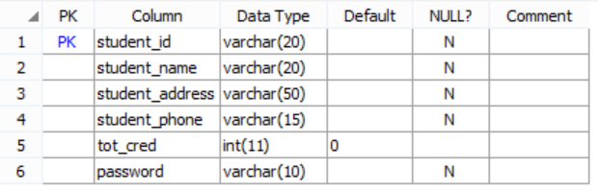
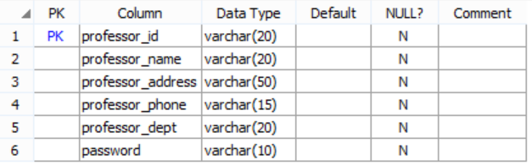
DB구성
Student Table
Porfessor Table

Slide 7
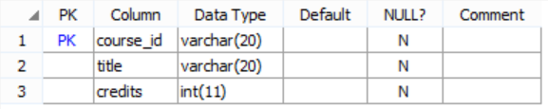
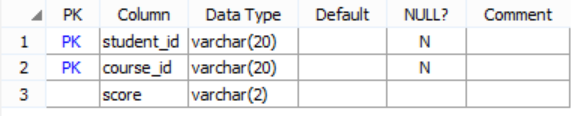

DB구성
Course Table
Tack Table
Teachers Table

Slide 8
프로그램 흐름도
과목,학생,교수 등록
관리자
로그인
수업 과목
선택
과목,학생,교수 삭제
수업 과목
취소
수강 신청
교수
로그인
전체 과목
조회
수강 취소
학생
로그인
성적 입력
전체 과목
조회
자기 정보 확인
자기정보
확인
자기 정보 수정
자기정보
수정

Slide 9
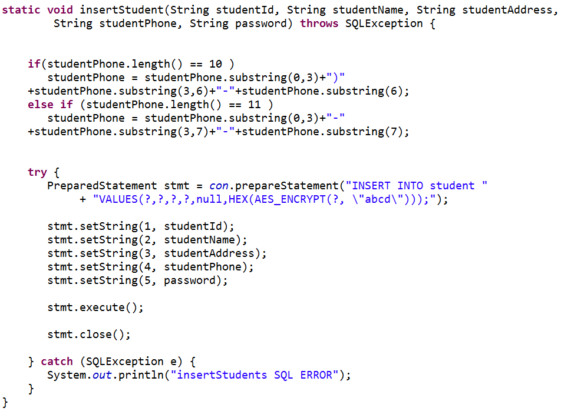
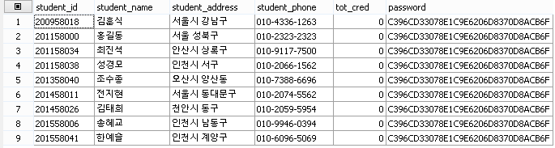
프로그램
주요소스

Slide 10
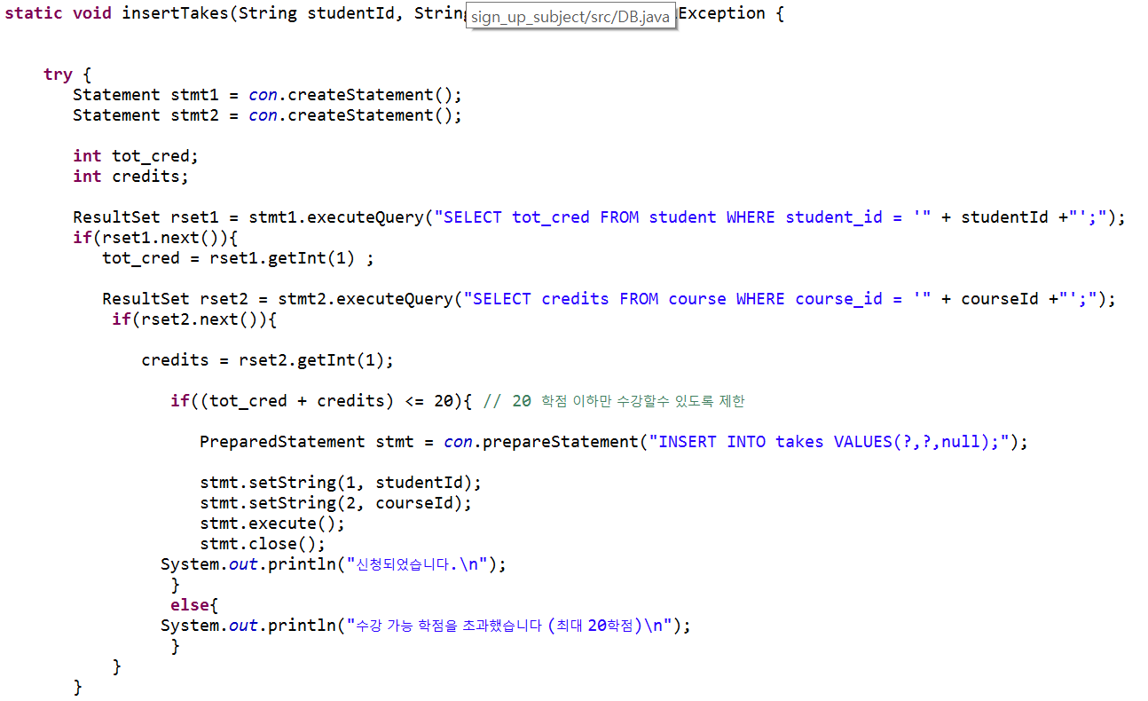
프로그램

Slide 11

QnA

